Slide 1
FACULTAD DE CIENCIAS DEL TRABAJO Y COMPORTAMIENTO HUMANO INGENIERIA DE SEGURIDAD Y SALUD OCUPACIONAL
“PROYECTO DE TITULACIÓN DE INGENIERO EN SEGURIDAD Y SALUD OCUPACIONAL”
“IMPLEMENTACIÓN Y VERIFICACIÓN DE UN SISTEMA DE SEGURIDAD FRENTE A UN RIESGO DE EXPLOSIÓN E INCENDIO EN LAS INSTALACIONES DE UN HOTEL”
Realizado por:
EDISON PATRICIO HUILCAREMA HERNANDEZ
Director del proyecto:
ING. LUIS FREIRE, Msc
Quito, julio 2016

Slide 2
■ Problema de Investigación
EFECTO
Muerte
Cierre o clausura del Hotel
Quemaduras
1,2,3
Laceraciones
Enfermedades ocupacionales por daño pulmonar
Muerte
Daño a las instalaciones o equipos
Perdida de materiales y materia prima
Incendio
Explosión
Intoxicación y asfixia por inhalación de humo
Riesgo de incendio y explosión por fuga de GLP en el Sistema de Calentamiento de Agua de un Hotel
CAUSA
Condiciones inadecuadas de trabajo
Mal diseño de las instalaciones
Falta de mantenimiento en instalaciones
Almacenamiento inadecuado de productos
Instalaciones inadecuadas de tuberías de gas
Condiciones inadecuadas de trabajo
Productos combustibles o inflamables
Instalaciones inadecuadas de calefón

Slide 3
■ Objetivos de la investigación
Objetivo general
Objetivo específicos
Implementar un sistema de control y prevención ante una posible explosión por fuga de GLP en un Hotel, por medio de la automatización del sistema de calentamiento de agua.
Determinar la existencia de condiciones de trabajo en el área de calentamiento de agua por uso de tanques de GLP.
Identificar los peligros inherentes al proceso de calentamiento de agua por GLP.
Identificar los riesgos inherentes al proceso de calentamiento de agua por GLP.
Identificar los materiales y los equipos que podría generar la presencia de un evento adverso.
Desarrollar los procesos y los procedimientos necesarios para el desarrollo del mismo, enfocados en el mejoramiento del sistema.
Elaborar un formato de mantenimiento periódico para el buen uso de calefones o elementos que contengan el proceso de calentamiento de agua.

Slide 4
■ Justificaciones
Decreto Ejecutivo 2393 - Reglamento de Seguridad y Salud de los Trabajadores y Mejoramiento del Medio Ambiente de Trabajo.
Resolución CD 513, Reglamento del seguro general de riesgos del trabajo.
Ordenanza metropolitana 470: Reglas Técnicas Metropolitanas – RTQ 2014
Acuerdo Ministerial 01257, Reglamento de Prevención, Mitigación y Protección Contra Incendios.
NFPA 70 - Código Eléctrico Nacional.
NFPA 72 – Código nacional de alarmas de incendios y señalización.
NTE INEN 2260:2010 – Instalaciones de gases combustibles para uso residencial, comercial e industrial. Requisitos.

Slide 5
■ Hipótesis
Evitar un riesgo de incendio y explosión al Implementar y Verificar un sistema de seguridad en las instalaciones del Hotel.
■ Variables dependientes
Incendio y explosión
Intoxicación por gases y vapores
Enfermedades pulmonares
Muerte por intoxicación respiratoria
■ Variables independientes
Falta de ventilación
Inadecuado almacenaje de productos
Productos combustibles e inflamables
Gas licuado de petróleo
Falta de mantenimiento de tuberías

Slide 6
■ Reseña del Hotel
Para identificar los peligros y riesgos presentados en el área de calentamiento de agua del hotel hemos utilizado la evaluación de riesgos de la Matriz de Triple Criterio Vs la Matriz de la NTP 330.
NIVEL DE RIESGO 3
CORREGIR Y ADOPTAR MEDIDAS DE CONTROL
NIVEL DE RIESGO 3
CORREGIR Y ADOPTAR MEDIDAS DE CONTROL
NIVEL DE RIESGO 3 CORREGIR Y ADOPTAR MEDIDAS DE CONTROL
NIVEL DE RIESGO 3 CORREGIR Y ADOPTAR MEDIDAS DE CONTROL
NIVEL DE RIESGO 2
RIESGO IMPORTANTE
NIVEL DE RIESGO 2 RIESGO IMPORTANTE

Slide 7
■ Descripción general del Hotel
Necesidad de adecuaciones en tuberías e instalaciones de recipientes de agua y GLP.
Probabilidad de incendios y explosiones por mal diseño en sus instalaciones tanto a gas como del calefón.
Exposición a intoxicación por gases y vapores.

Slide 8
■ Conclusiones
Alto riesgo de incendio de explosión en el área de calentamiento de agua.
El área de calentamiento del agua del hotel presenta procesos de intolerable o muy grave dependiendo de la matriz establecida.
Alto riesgo de incendio y explosión.
Instalación incorrecta de la centralita de GLP de 3 bocas.

Slide 9
■ Conclusiones
Inseguridad de diferentes áreas que no cuentan con protección contra incendios y explosiones.
Junto al área de calentamiento de agua se encuentra una bodega con materiales inflamables.
Las puertas no disponen de protección contra incendio y explosión.
El hotel no cuenta con un reglamento guía o normas de seguridad industrial.

Slide 10
■ Recomendaciones
Implementación y automatización del sistema de calentamiento de agua.
Realizar seguimientos periódicos.
Necesaria gestión del Cuerpo de Bomberos de DMQ para evitar riesgos de incendios y explosión.
Implementación de sistemas para mitigar o disminuir eventos adversos.
Reubicación de la bodega de materiales inflamables.
Implementación de sistema de alarmas y gestión de seguridad y salud ocupacional.

Slide 11
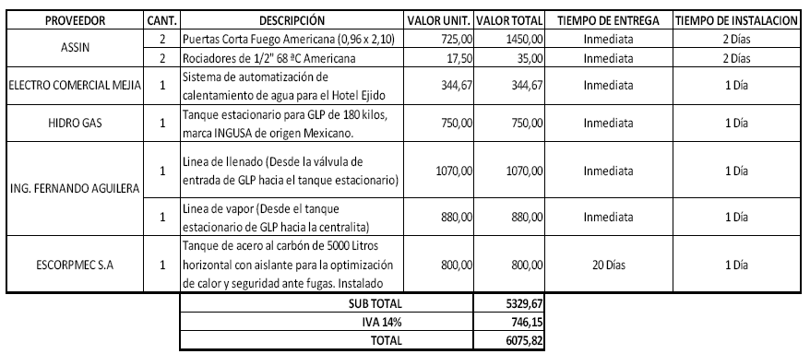
■ Costo de implementación del sistema automático de calentamiento del agua del Hotel Elegido Real
Fuente: Patricio Huilcarema

Slide 12
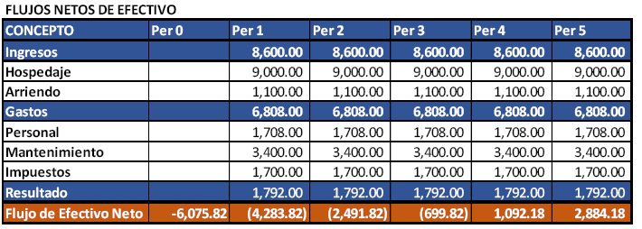
■ Análisis del Periodo de recuperación del capital
Para la implementación y automatización del sistema de calentamiento de agua del Hotel, la Gerencia y Administración toman la decisión de invertir toda su utilidad mensual en el pago de la inversión de la implantación del área de calentamiento, debido a que la familia dispone de otros ingresos que no afectaría si situación económica. Por tal motivo, luego de realizar un análisis de flujos mensuales la inversión inicial se recuperaría en un plazo de 4 meses.

Slide 13
■ Procesos para la implementación y beneficios
Conocimiento del sistema
Alternativas de equipos y procesos
Determinación del proceso y proveedor
Negociación
Aprobación e instalación
Conocimiento y reconocimiento de equipos

Slide 14
■ Beneficios de la implementación
La implementación de la automatización del sistema de calentamiento de agua es favorable ya que al ocurrir un evento adverso se afectaría solo el área del calentamiento de agua y no toda el área de hotel que se vería afectada en un 38% de su valor total.
Disminución de daños personales y materiales.

